Slide 1
განათლება მდგრადი განვითარებისთვის (ESD) საუკეთესო პრაქტიკა საერთაშორისო პერსპექტივიდან
Notes:
This session relies heavily on the activity of the participants - they should think about why a local perspective is relevant when considering ESD aspects and look for examples themselves.

Slide 2

რატომ ფიქრობთ, რომ მნიშვნელოვანია ESD-ს კონკრეტული ასპექტების განხილვა ცალკეული ქვეყნის დონეზე?
Notes:
Here, a short brainstorming session can be conducted.

Slide 3
სხვადასხვა რეგიონი - სხვადასხვა პრობლემა
აქ ჩასვით სხვადასხვა ქვეყანაში ESD-სთან დაკავშირებული საკითხების სათაურების მაგალითები. სათაურების მოსაძებნად შეგიძლიათ გამოიყენოთ Google, შეიყვანოთ საკვანძო სიტყვები, როგორიცაა „მდგრადობა + ინდონეზია“ და გადადით „სიახლეებზე“.
Notes:
You can exchange the headlines if you with to show more locally relevant issues.

Slide 4
სხვადასხვა რეგიონი - სხვადასხვა პრობლემა
რა კონკრეტულ პრიორიტეტებს დააწესებდით თქვენს რეგიონში ESD ასპექტების სწავლებისას?
აქ, შესაძლებელია ციფრულ ინსტრუმენტების, როგორიცაა Mentimeter (mentimeter.com) QR კოდის ჩასმა იდეების შესაგროვებლად
XXX

Slide 5
მიმდინარე ანალიზი/
პუბლიკაციების მიმოხილვა

Slide 6
პუბლიკაციები
Bourn, D., Kalsoom, Q., Soysal, N. & Ince, B. (2023). Student Teachers’ Understanding and Engagement with Education for Sustainable Development (ESD) in England, Türkiye (Turkey) and Pakistan. DERC Research Paper no. 23. London: UCL Institute of Education.
Rocksén, M., Vhurumuku, E., & Svensson, M. (2022). Sustainability and science and technology teacher education: A review of the literature. Science and Technology Teacher Education in the Anthropocene, 13-32.
Algurén, B. (2021). How to bring about change–a literature review about education and learning activities for sustainable development. Discourse and Communication for Sustainable Education, 12(1), 5-21.
Notes:
The papers can be found in the supplementary materials folder.

Slide 7
ზოგიერთი მიგნება
ინსტიტუტების მხრიდან მდგრადობისა და ESD-ის (განათლება მდგრადი განვითარებისთვის) მიმართ პასუხისმგებლობა გადამწყვეტია მომავალი მასწავლებლების ESD-ის დამოკიდებულების განვითარებისთვის, ეს პასუხისმგებლობა შესაძლებლობას აძლევს მათ, სამომავლოდ იმოქმედონ, როგორც ESD განათლების სპეციალისტებმა. (Baum et al., 2021).
განათლება და სასწავლო აქტივობები ESD-ში ყველაზე ხშირად ეფუძნება დისკუსიებსა და რეფლექსიებს, რომლებიც იწყება კონკრეტული პრობლემებით ან გამოცდილებით. ეს აქტივობები, როგორც წესი, არ მიეკუთვნება სპეციფიკურ დისციპლინას, არამედ ინტერდისციპლინურია.(Agyei et al., 2021).
ELA ( საგანმანათლებლო და სასწავლო აქტივობები) ძირითადად იყენებს მონაწილეობაზე დაფუძნებულ მეთოდებს, პრობლემაზე დაფუძნებულ სწავლებასა და თანამშრომლობას (Agyei et al., 2021).
მიუხედავად იმისა, რომ UNESCO-მ ქცევითი სასწავლო მიზნები განსაკუთრებით მნიშვნელოვანად შეაფასა ESD-ისთვის, მიმოხილვამ აჩვენა, რომ გამოყენებული საგანმანათლებლო და სასწავლო აქტივობებით (ELA) ეს მიზნები თითქმის ვერ იქნა მიღწეული.(Agyei et al., 2021).
საერთაშორისო კვლევები ექვემდებარება დომინანტური თეორიული პარადიგმების ფართო სპექტრს, მათ შორის შემეცნებით, კრიტიკულ თეორიასა და სოციალურ-ეკოლოგიურ თეორიას. თუმცა, კვლევები, როგორც ჩანს, განპირობებულია განსხვავებული იდეოლოგიური და ფილოსოფიური ორიენტაციებითა და რწმენებით (დასავლური იმპერატივები, ინდიგენიზაცია, პოსტკოლონიზაცია და ა.შ.) (Upsani et al., 2022).(Upsani et al., 2022).

Slide 8
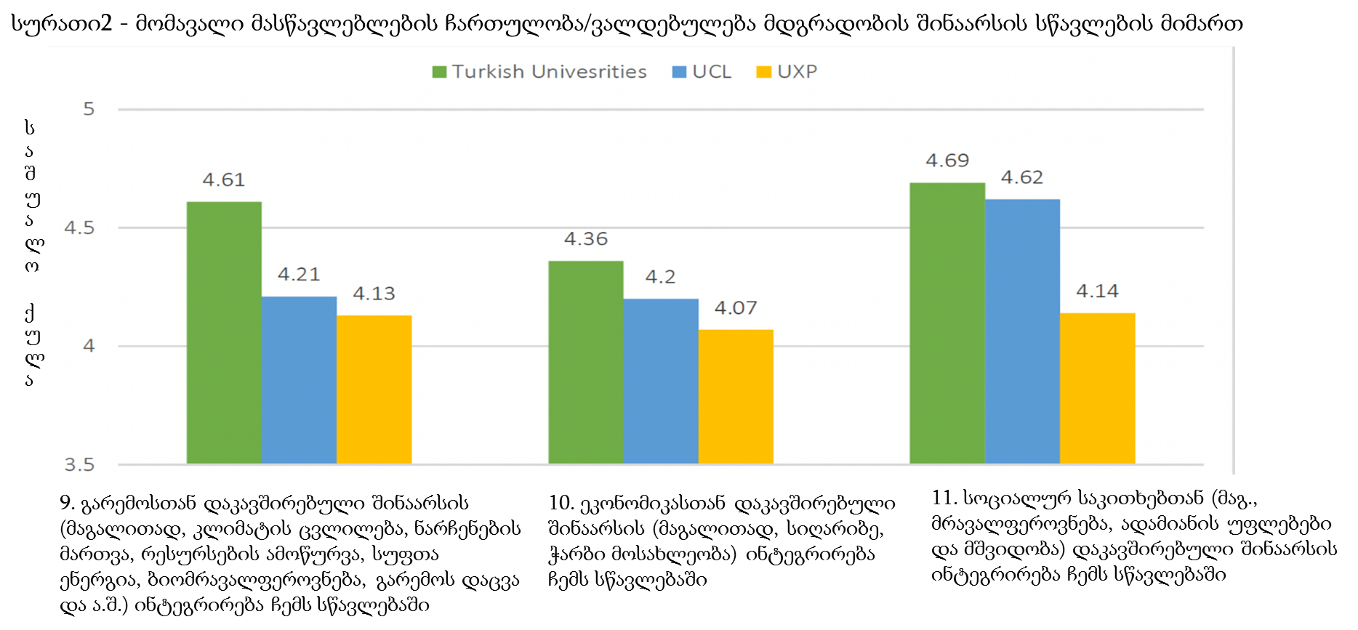
ზოგიერთი მიგნება
(Bourne et al., 2023, p. 23)

Slide 9
ქეისები შერჩეულ ტენდენციებზე
Notes:
We inserted three exemplary cases, the respective papers can be found in the supplementary materials. You can decide to put in other examples, maybe from your region.

Slide 10
ქეისი I
ტაილანდში საშუალო სკოლის მწვანე ქიმიის სასწავლო გეგმის ერთობლივი შემუშავება. მწვანე ქიმიის განათლების მსოფლიო ტენდენციები. ქიმიის სამეფო საზოგადოება. (Doxsee, K. M., 2015, pp. 61-75)
ავტორმა დანერგა უსაფრთხო და ეკონომიკურად ეფექტიანი მწვანე ქიმიის ექსპერიმენტები ტაილანდის პარტნიორ ინსტიტუტებში და თონბურში დააარსა „მწვანე ლაბორატორია“.
  ექსპერიმენტები წინასწარ შემოწმდა აშშ-ის ინსტიტუტებში.
  Doxsee (დოქსსი) ათასობით სტუდენტთან იყენებდა დისტანციური სწავლების ტექნიკას (კამერის სტრიმინგი) პანდემიამდე 10 წლით ადრე .
  მას კულტურული/ენობრივი დაბრკოლებები შეექმნა (მაგალითად, სიტყვა „მწვანეს“ ტაილანდურ ენაში იგივე დადებითი მნიშვნელობა არ აქვს).
  ეს შემთხვევა კარგი მაგალითია იმისთვის რომ აჩვენო, როგორი რთულია სხვა ქვეყანაში ერთიერთში დანერგო წარმატებული სწავლების სტრატეგია.

Slide 11
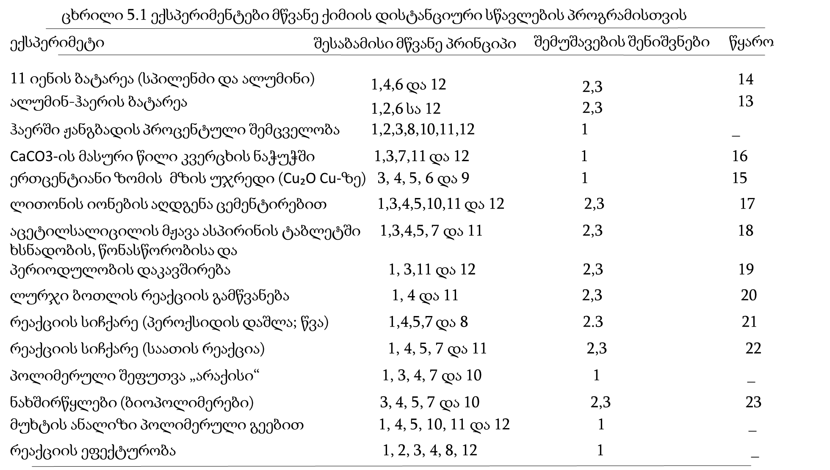
Doxsee, 2015, p. 65
შესაბამისი მწვანე პრინციპები აღებულია ანასტასისა და უორნერისგან.
ექსპერიმენტის შემუშავების შენიშვნები: 1, ახალი ექსპერიმენტი; 2, მოდიფიკაცია მწვანე პრინციპების უკეთ ილუსტრირებისთვის; 3, მწვანე კონტექსტის დამატება..

Slide 12
ქეისი II
პრაქტიკის კვლევაში ჩართული მასწავლებლის გზა, მწვანე ქიმიის საშუალო სკოლის ქიმიის სასწავლო გეგმაში ინტეგრირებისას. (Linkwitz, M., & Eilks, I., 2022, Sustainability, 14(17), 1062).
პრაქტიკის კვლევის პროექტში (ქიმიის განათლების კვლევის ჯგუფის მხარდაჭერით), მასწავლებელმა პირველი წლის საშუალო საფეხურის ქიმიის კურსი მწვანე ქიმიის პრინციპებზე დაფუძნებით შეცვალა.
კურსის დიზაინი შეიცვალა ოთხი სასწავლო წლის განმავლობაში.
ძირითადი თემა: „შაქრის ჭარხლიდან ბიოპლასტმასამდე“
მოსწავლეებმა კურსი დადებითად შეაფასეს.
პროექტმა აჩვენა, რომ შესაძლებელი იყო გერმანიის სკოლის ქიმიის სასწავლო გეგმის (რომელიც საკმაოდ ღიაა) მოთხოვნების შესრულება და ამავდროულად მწვანე ქიმიის (GC) პრინციპების ინტეგრირება.

Slide 13
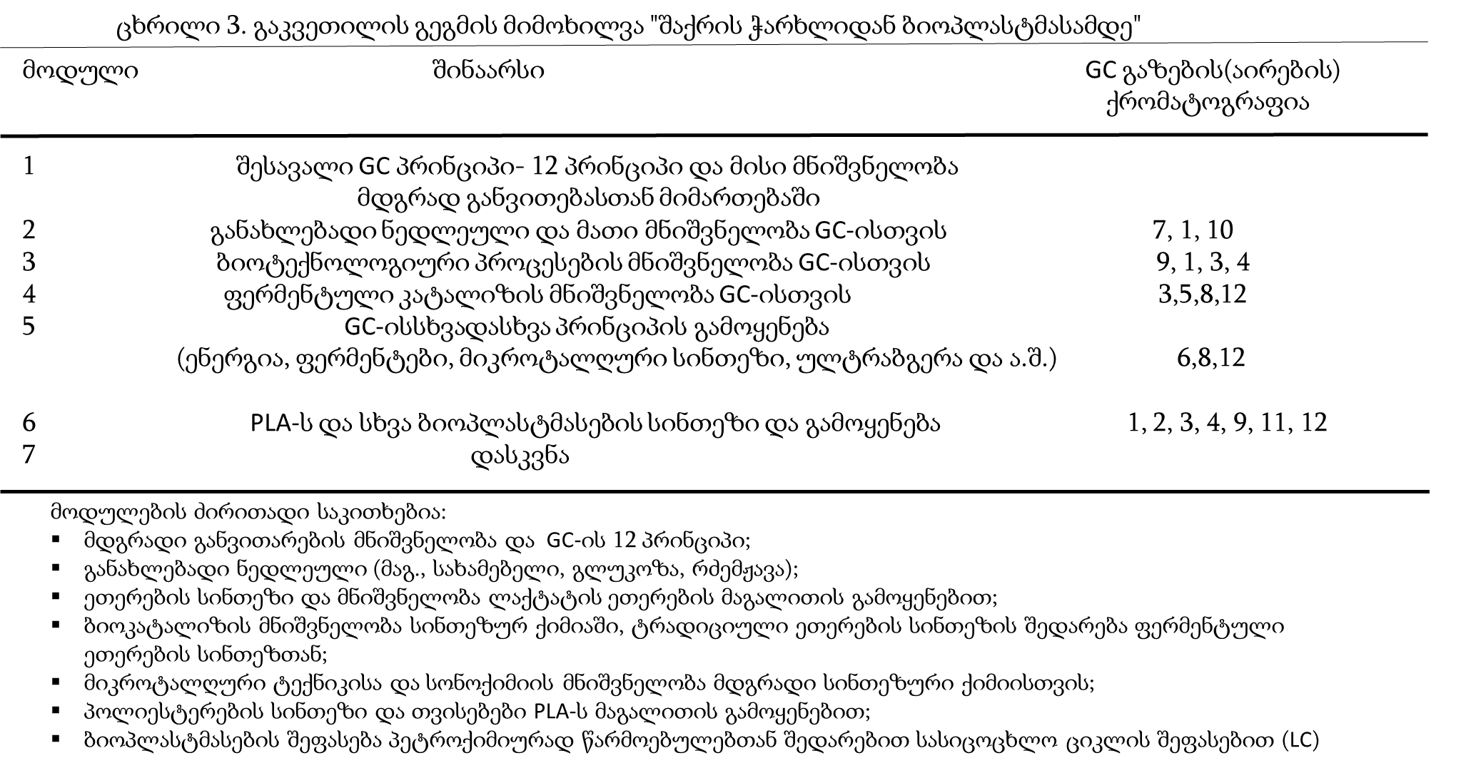
Linkwitz & Eilks, 2022, p. 7

Slide 14
ქეისი III
სამხრეთ აფრიკის ეკო-სკოლებში განათლება მდგრადი განვითარებისთვის პრაქტიკის მიმოხილვა. Dzerefos, C. (2020). Environmental Education Research, 26(11), 1621-1635.
აღწერილი ეკო-სკოლების პროგრამა სამხრეთ აფრიკაში ყველაზე ხანგრძლივი განათლების მდგრადი განვითარებისთვის (ESD) ინიციატივაა აფრიკაში.
სამხრეთ აფრიკაში, ეკო-სკოლები საკუთარ თავს აღწერენ, როგორც ცვლილებებზე ორიენტირებული სკოლები (p. 1624).
ეკო-სკოლებში პროგრამა იწყება საკლასო ოთახში და გადაინაცვლებს საზოგადოებაში, რათა მომავალი თაობა ჩაერთოს მოქმედებაზე დაფუძნებულ სწავლებაში ადგილობრივი, ESD-სთან დაკავშირებული საკითხების გადაჭრის გზით.
მაგალითად, სამხრეთ აფრიკაში წყლისა და სანიტარიის დეპარტამენტმა მხარი დაუჭირა ეკო-სკოლების პროგრამას, რათა გვალვის დროს თემის მდგრადობა გაეძლიერებინათ.
კვლევა განიხილავს იმ კრიტერიუმებს/ინდიკატორებს, რომელთა გამოყენებაც შესაძლებელია მსგავსი ინიციატივის წარმატების შესაფასებლად (იხილეთ შემდეგი სლაიდი).

Slide 15
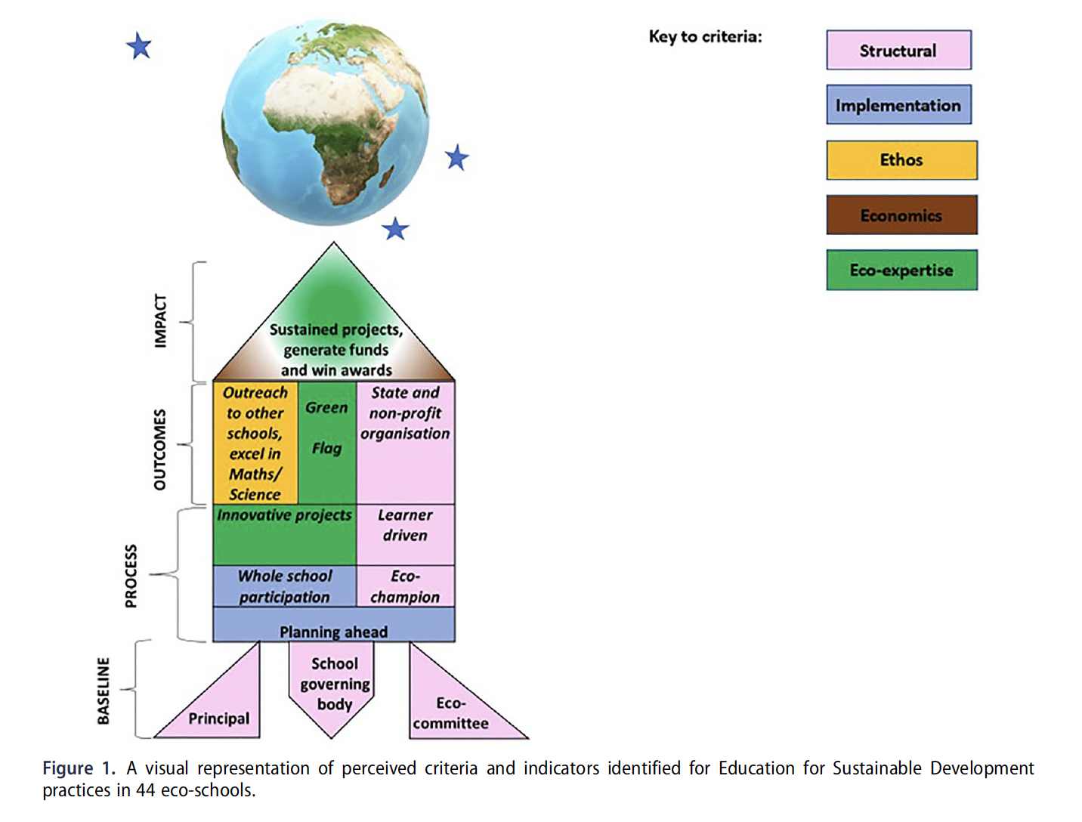
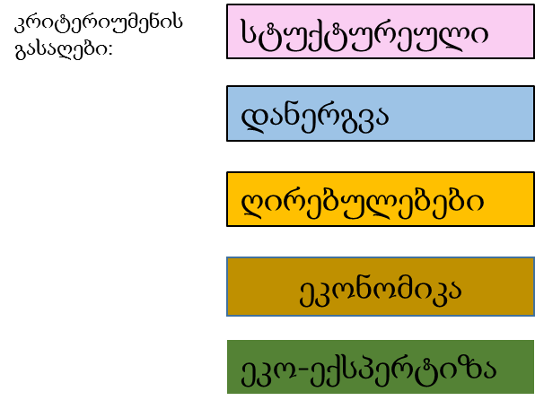
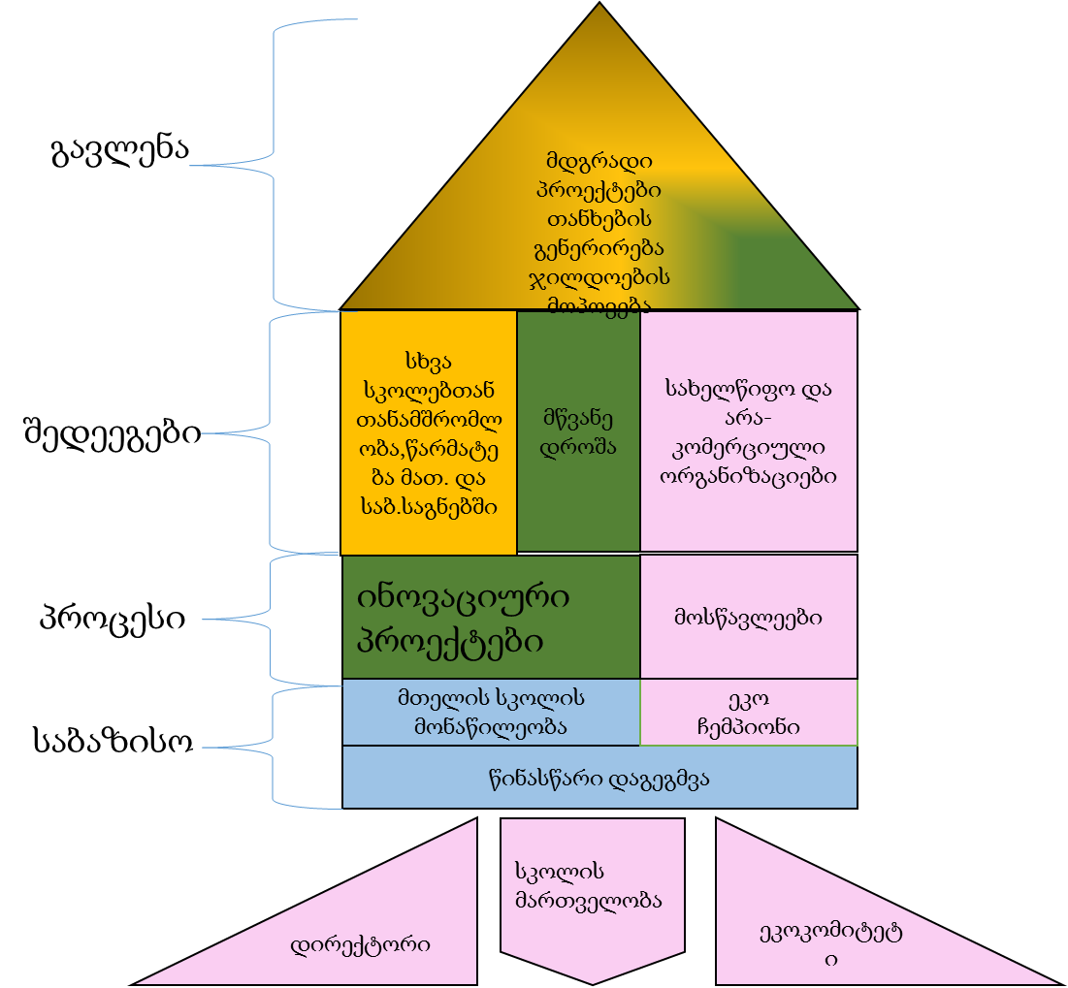
Dzeferos, 2020, p. 1630
სურათი 1. 44 ეკო-სკოლაში მდგრადი განვითარების განათლების პრაქტიკისთვის განსაზღვრული კრიტერიუმებისა და ინდიკატორების ვიზუალიზაცია

Slide 16
დავალება: ლიტერატურული ბაზების გამოყენებით, მოიძიეთ და წარმოადგინეთ ერთი მიმდინარე შემთხვევა (ქეისი) თქვენი (ან უფრო ფართო) რეგიონიდან.
Notes:
Here, databases such as Google Scholar or ERIC (eric.ed.gov) can be used.

Slide 17
წარადგინეთ თქვენი ქეისი !

Slide 18
დისკუსია: რა შეგვიძლია ვისწავლოთ საერთაშორისო „საუკეთესო პრაქტიკის“ მაგალითებიდან?

